Slide 1
КАРТИННЫЙ СЛОВАРЬ НА УРОКАХ РУССКОГО ЯЗЫКА В 4 Классе
УМК «ПЕРСПЕКТИВНАЯ НАЧАЛЬНАЯ ШКОЛА»

Slide 2
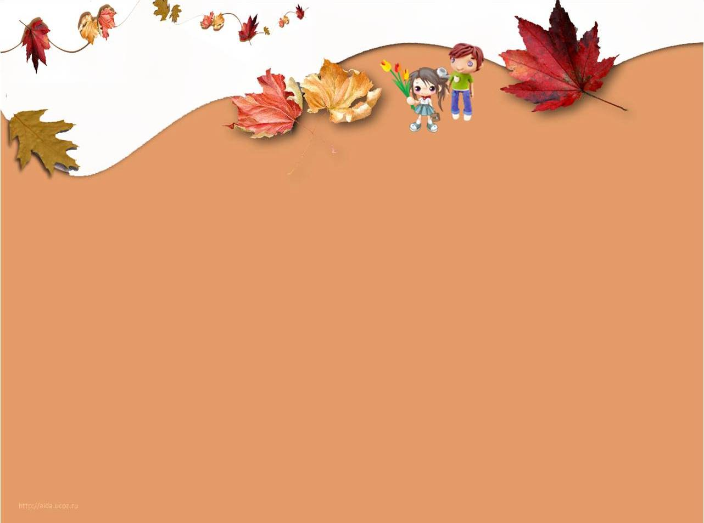
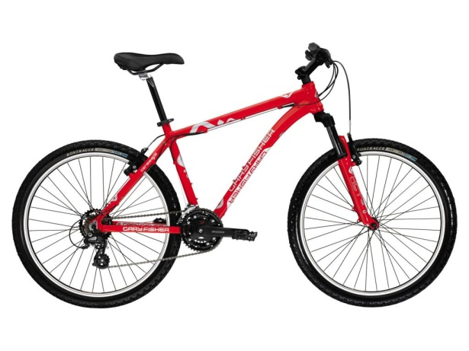
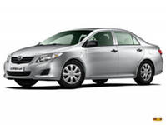
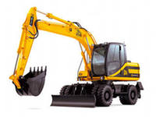
Авт..м..биль
о
о
е
В л с пед
о
и
Экск ват р
а
о

Slide 3
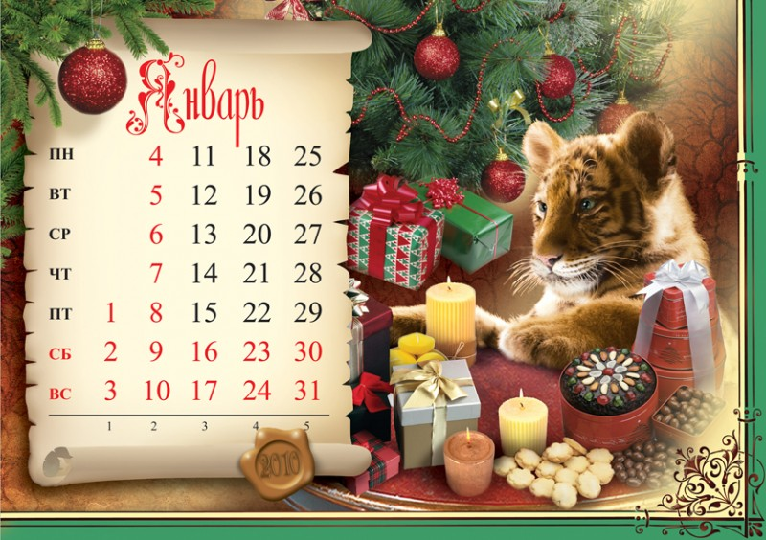
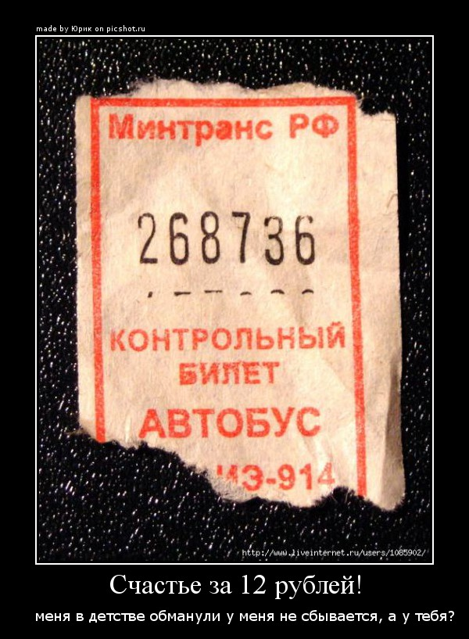
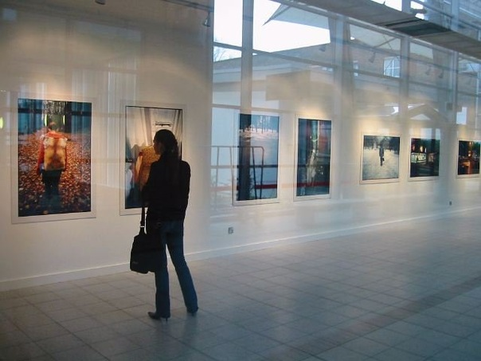
К л ндарь
а
е
Г л рея
а
е
Б лет
и

Slide 4
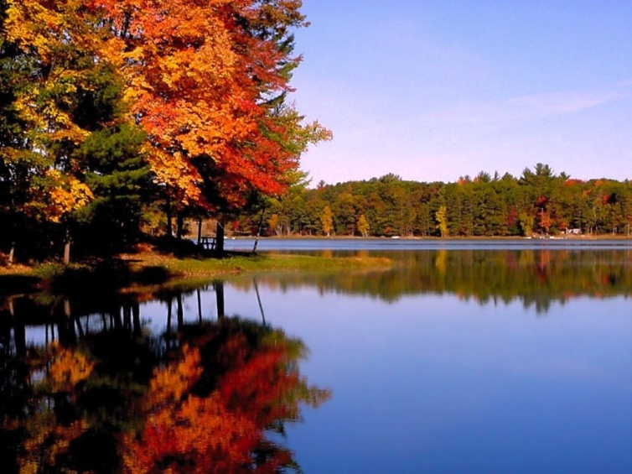
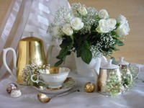
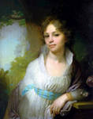
П йзаж
е
Н тюрморт
а
П ртрет
о

Slide 5
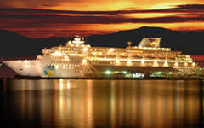
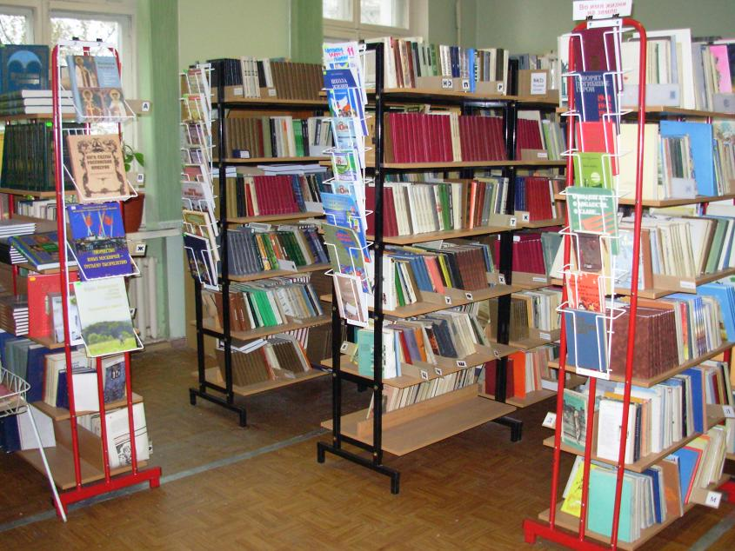
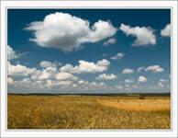
Б бл тека
и
ио
К рабль
о
Г ризонт
о

Slide 6
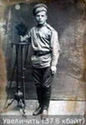
С лют
а
С лдат
о

Slide 7
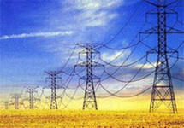
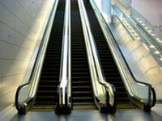
Эл ктрич ство
е
е
Эск лат р
а
о

Slide 8
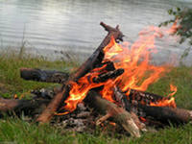
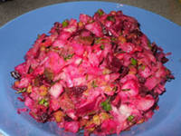
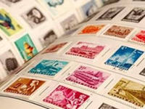
В н грет
и
е
К стер
о
К екция
олл

Slide 9
АВТОР
СУХОРУКОВА Н.А.
МБОУ ООШ № 3
г.Алейск Алтайского края
2012 год

